Slide 1

Psihologa digitālās kompetences
pašnovērtējums
Darba autores:
Solvita Krūklīte
Liene Muciņa-Sima
Darba zinātniskā vadītāja:
Zinātniskā grāda pretendente Elīna Akmane
2023

Slide 2
Aktualitāte
Pieaug digitālās kompetences nozīmīgums
(Eiropas Komisija, 2021)
Digitālās transformācijas nepieciešamība - saglabāt efektivitāti pēc pandēmijas laikmetā
(Schwab,Malleret 2022)
Notes:
Digitālās transformācijas tempi turpina pieaugt, un digitālie risinājumi arvien vairāk tiek integrēti ikdienā un profesionālajā jomā, līdz ar to pieaug digitālās kompetences nozīmīgums.
Covid-19 pandēmijas laikā arī veselības aprūpes nozarei bija jāpielāgojās, jo tika ieviesti drošības pasākumi un tika meklēti risinājumi pakalpojumu sniegšanai attālināti.
Pasaule piedzīvo pārmaiņu laikus, ir sācies ceturtās industriālās revolūcijas laikmets ko dēvē par digitalizāciju jeb digitālo transformāciju, kas nozīmē, ka tehnoloģijas tiks izmantotas arvien plašāk (Schwab 2021),
Katram speciālistam kļūst arvien nozīmīgāka digitālā kompetence, kas ienāk kā daļa no profesionālās dzīves

Slide 3
MĒRĶIS
Izpētīt digitālās kompetences nozīmīguma un īstenojamības rādītājus
psihologu profesionālajā darbībā

Slide 4
Pētījuma jautājumi
Kādi ir psihologu digitālās kompetences nozīmīguma rādītāji?
Kādi ir psihologu digitālās kompetences īstenojamības rādītāji?
Kāda ir atšķirība starp psihologu digitālās kompetences nozīmīguma un īstenojamības rādītājiem?

Slide 5
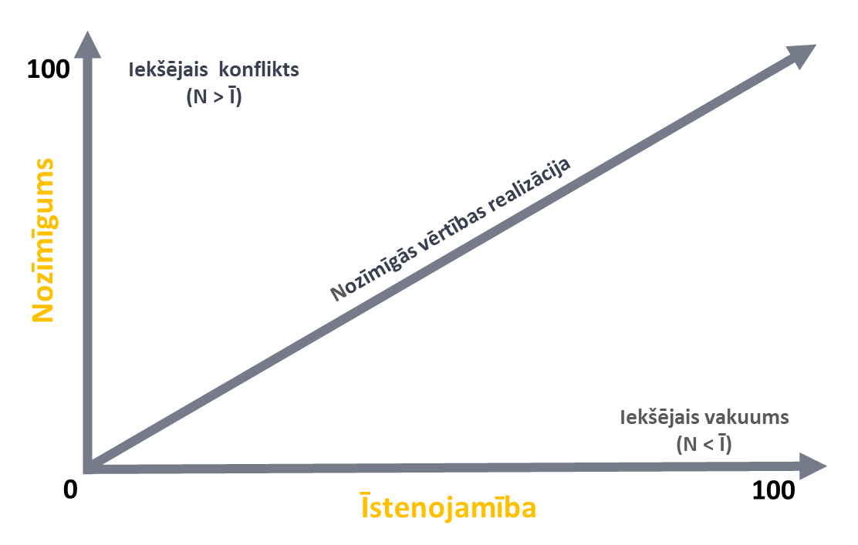
Teorētiskais modelis I
Jeļenas Fantalovas nozīmīguma un īstenojamības teorija (Fantalova, 2013)
Notes:
Pētījuma Teorētiskais ietvars balstās uz ideju, kur digitālā kompetence tiek skatīta kā vērtība. Balstoties uz Fantalovas vērtību konfliktu teoriju, tiek skaidrots, kā indivīda uztvere par vērtības nozīmības un īstenojamības attiecībām ietekmē konkrētā indivīda motivāciju un uzvedību. Stāvoklis, kad noteikta vērtība ir nozīmīga, bet tā nav īstenojama, tiek definēta kā iekšējā konflikta stāvoklis. Savukārt, kad vērtība ir īstenojama, bet nav tik nozīmīga, tiek definēts kā iekšējais vakuuma stāvoklis. Savukārt vērtības nozīmīguma un īstenojamības realizācija tiek raksturota kā neitrālā zona, kad nav ne iekšējo konfliktu, ne iekšējā vakuuma.
Vērtību konflikta teorijas pieejai, tiek izdalīti divi vērtības aspekti. Vispirms noteikta vērtība tiek salīdzināta ar citām vērtībām, tādējādi tai tiek piešķirts nozīmīgums . Savukārt vērtības sasniegšanas jeb indivīda iespēju realizēšanas process ir saistīts ar īstenojamības jēdzienu. Atšķirība vērtības nozīmīguma un sasniedzamības vērtējumā tiek interpretēta vai nu kā “iekšējais konflikts”, ja vērtība ir nozīmīga, bet grūti sasniedzama, tādējādi vēlamais nesaskan ar reālo un iespējamo; vai „iekšējais vakuums”, ja vērtība ir maznozīmīga, neinteresanta un tai pat laikā pieejama jeb viegli sasniedzama. Ja vērtības nozīmīgums un sasniedzamības novērtētas vienādi vai līdzīgi, tas ir “neitrālās zonas” – konfliktu brīvs, mierīgs stāvoklis, kurā nozīmīgais un sasniedzamais ir savstarpējā līdzsvarā. Indivīds šādā situācijā lielākoties ir apmierināts ar dzīves situāciju un nozīmīgā vērtība tiek realizēta (Fantalova, 2013).

Slide 6
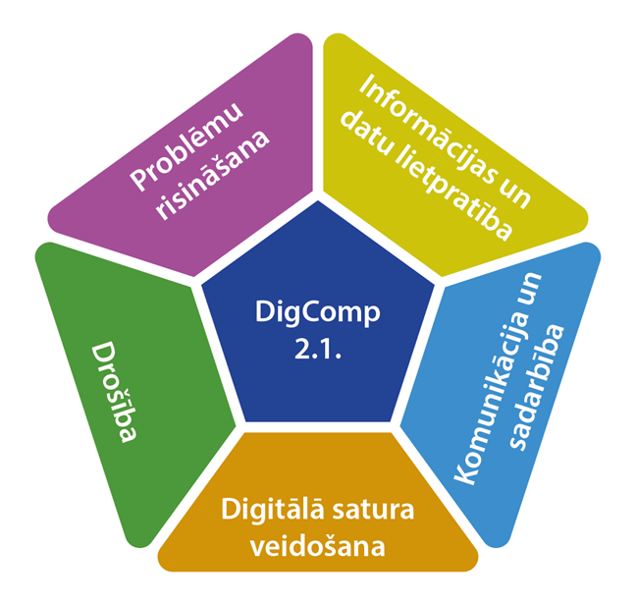
Teorētiskais modelis II
Carretero Gomez, S., Vuorikari, R. and Punie, Y., DigComp 2.1: The Digital Competence Framework for Citizens with eight proficiency levels and examples of use, EUR 28558 EN, Publications Office of the European Union, Luxembourg, 2017, ISBN 978-92-79-68006-9 (pdf),978-92-79-68005-2 (print),978-92-79-74173-9 (ePub), doi:10.2760/38842 (online),10.2760/836968 (print),10.2760/00963 (ePub), JRC106281.
Notes:
Pētījuma aptauja balstās arī uz DigComp2.1. Iedzīvotāju digitālo kompetenču ietvaru, kas digitālās kompetences iedala 5 jomās ar 21 prasmi un 8 apguves līmeņiem, jo DigiComp sniedz vienotu izpratni Eiropā par to, kas ir digitālā kompetence un no kādām prasmēm tā veidojas, un balstoties uz tām veidots pētījumā pielietotais oriģinālais instrumentārijs.

Slide 7
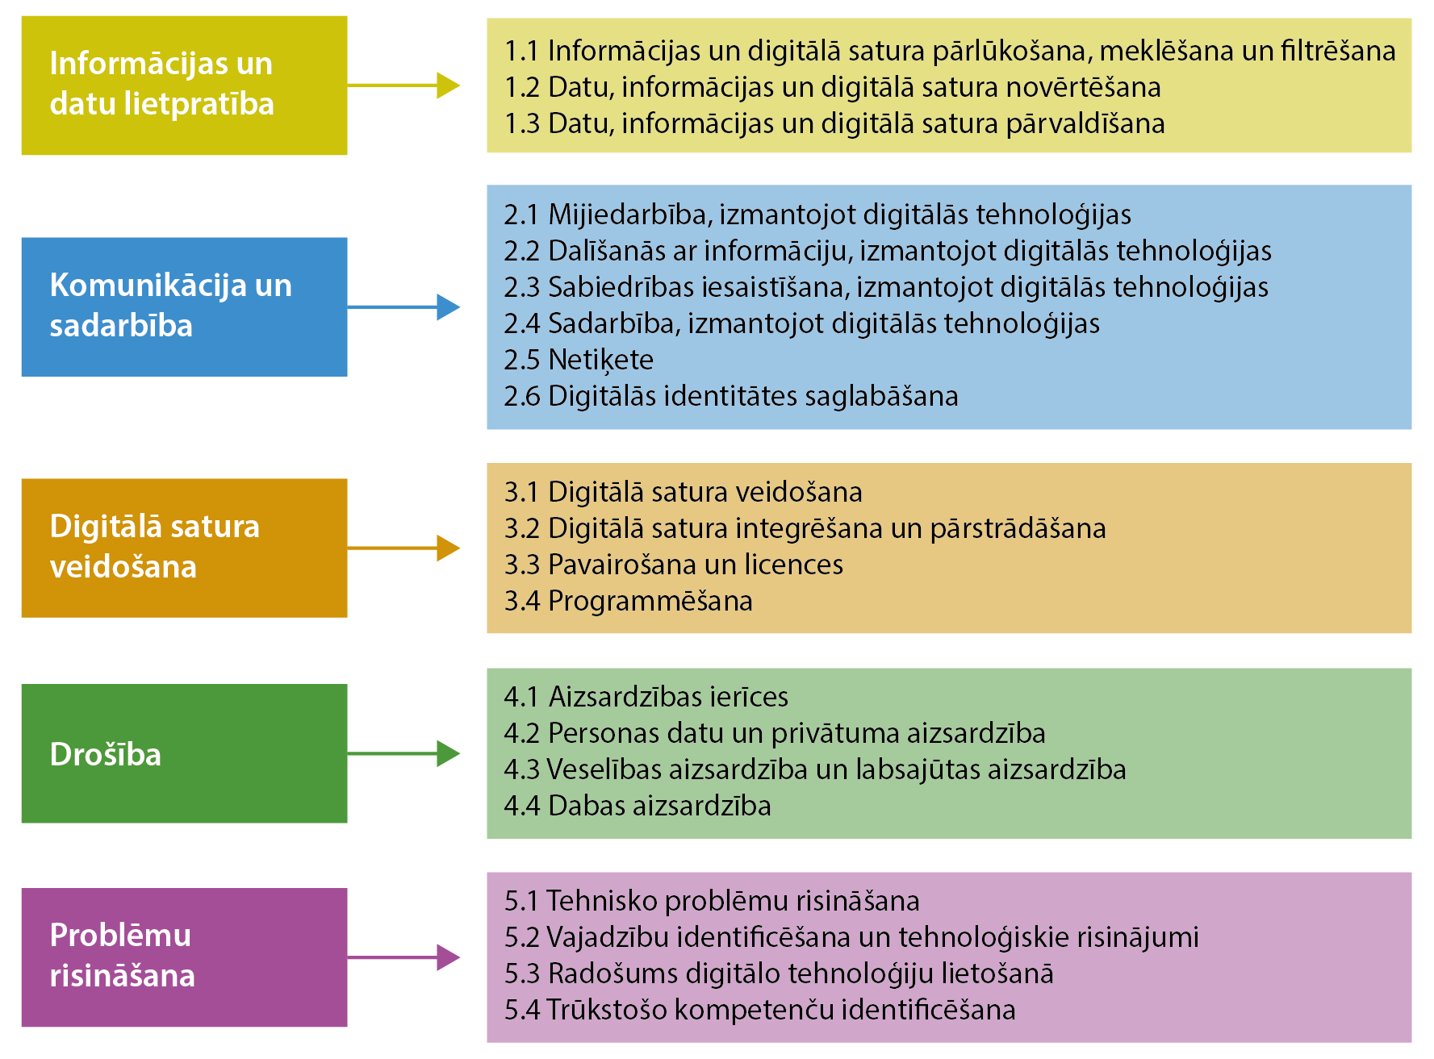
Teorētiskais modelis II
Notes:
Slaids, kurš NETIKS rādīts!

Slide 8
Pētījuma posmi
I “Digitālās kompetences pašnovērtējuma aptauja”,
(Bergmane un Mārtinsone, 2021)
II “Digitālās kompetences pašnovērtējuma aptauja V2”
(Muciņa-Sima, Bergmane, Akmane, Krūklīte, Mārtinsone,2022)
Notes:
Pētījuma pirmais posms ietvēra aptaujas “Digitālās kompetences pašnovērtējuma aptauja” pantu modificēšanu, datu triangulāciju, ekspertu vērtējumu pantu atbilstībai un saprotamībai.
Otrajā posma tika veikta aptaujas “Digitālās kompetences pašnovērtējuma aptauja V2” izveide, noformēšana, izplatīšana un datu ievākšana, to apstrāde, analīze un interpretācija.

Slide 9
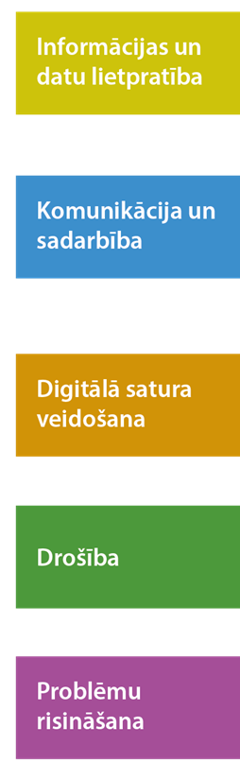
Instrumentārijs:
“Digitālās kompetences pašnovērtējuma aptauja V2” (Bergmane, Mārtinsone, Muciņa-Sima, Krūklīte, Akmane, 2022)
5 faktori,
51 pants,
5 ballu Likerta skala
Procedūra:
Tiešsaistes anketēšana www.visidati.lv
2022.gada februāris - oktobris
Notes:
2 daļīgās aptaujas 51 apgalvojums par nozīmīgumu un 51 apgalvojums par īstenojamību ir sadalīts 5 skalās, kas ir atbilstošas 5 digitālo kompetenču jomām. – (NELASĪT - informācijas un datu lietpratība, komunikācija un sadarbība, digitālā satura veidošana, drošība un problēmu risināšana)
Apgalvojumu vērtēšana tika veikta 5 ballu Likerta skalā, kur panti tiek vērtēti no 1 – “nemaz nav nozīmīga ” līdz 5 - “ļoti nozīmīga”.

Slide 10
Respondenti:
Psihologi n = 43
Mākslas terapeiti n = 47
Citi n = 112
202
Vecums (n=43) 23-58 gadi (M=40,79)
91%
9%

Slide 11
Rezultāti
 | NOZĪMĪGUMS | ĪSTENOJAMĪBA | ATŠĶIRĪBAS
 | Mdn | Mdn | t / T
1. Drošība | 4,69 | 3,61 | 8,88***
2. Digitālā satura veidošana | 4,13 | 3,38 | -5,27***
3. Komunikācija un sadarbība digitālajā vidē | 4,38 | 4,13 | 4,60***
4. Informācijas un datu lietpratība | 4,00 | 3,63 | 4,28***
5. Problēmu risināšana | 4,17 | 3,67 | 5,72***
Piezīme. n = 43; Apzīmējumi: Mdn - Mediāna, T-Vilkoksona zīmju ranga tests, t – testa kritērijs, *p < 0,05, **p < 0,01, ***p < 0,001.
Notes:
Psihologi kā ļoti nozīmīgu digitālo kompetenci bija novērtējuši “Drošību”, savukārt drīzāk nozīmīgas digitālās kompetences tika novērtētas visās pārējas 4 skalās.
Kā drīzāk īstenojama digitālā kompetence tika atzīta “Komunikācija un sadarbība digitālajā vidē, savukārt spēju īstenot vidējā līmenī tika atzītas pārējas 4 kompetences.
4 no 5 skalām tika pielietots parametriskais atkarīgo izlašu salīdzinošās statistikas T-tests, savukārt Digitālā satura veidošanai - Wilkiksona rangu tests
Lai atbildētu uz jautājumu, Kāda ir atšķirība starp psihologu digitālās kompetences nozīmīguma un īstenojamības pašnovērtējuma rādītājiem? – tika pielietots neparametriskais atkarīgo izlašu salīdzinošās statistikas T - tests. Statistiski nozīmīgas Nozīmīguma un Īstenojamības atšķirības uzrādīja visās piecās skalās.

Slide 12
Secinājumi
Ļoti nozīmīgas kompetences - Drošība, Komunikācija un sadarbību digitālā vidē
Īstenojamās kompetences – Komunikācija un sadarbība digitālajā vidē
Kopumā psihologi digitālo kompetenci ir novērtējuši kā nozīmīgu, bet nespēj to īstenot pietiekošā apjomā
Psihologiem būtu jauzlabo Drošība, Digitāla satura veidošana, Datu lietpratība, Problēmu risināšana
Notes:
Kā ļoti nozīmīgas kompetences psihologi ir novērtējuši - Drošību, Komunikāciju un sadarbību digitālā vidē. Savukart kā augstas īstenojamības kopemetence tika norādītas -
Var secināt, ka kompetences, kuras psihologiem būtu jāuzlabo, balstoties uz zemiem īstenojamības rādītājiem pret augstu nozīmīgumu rādītājiem ir – Drošība, Datu lietpratība, Problēmu risināšana
Kopumā psihologi digitālo kompetenci ir novērtējuši kā nozīmīgu, bet nespēj to īstenot pietiekošā apjomā, kas norāda uz vajadzību to attīstīt
Veicot pētījumu par psihologu digitālo kompetenču pašnovērtējumu, tika izprastas vajadzības digitālās kompetences attīstīšanai visās piecās kompetenču jomās, uzsvaru liekot uz drošības jautājumiem .
Savukārt, lai atbildētu uz jautājumu, Kāda ir atšķirība starp mākslas terapeitu digitālās kompetences nozīmīguma un īstenojamības pašnovērtējuma rādītājiem? – tika pielietots neparametrikais atkarīgo izlašu salīdzinošās statistikas T-tests. Statistiski nozīmīgas Nozīmīguma un Īstenojamības atšķirības uzrādīja visās piecās skalās.
Var secināt, ka kompetences, kuras mākslu terapeitiem būtu jāuzlabo, balstoties uz zemiem īstenojamības rādītājiem pret augstu nozīmīgumu rādītājiem ir – Drošība, Datu lietpratība, Problēmu risināšana

Slide 13
Literatūras saraksts
Carretero Gomez, S., Vuorikari, R. and Punie, Y., DigComp 2.1: The Digital Competence Framework for Citizens with eight proficiency levels and examples of use, EUR 28558 EN, Publications Office of the European Union, Luxembourg, 2017, ISBN 978-92-79-68006-9 (pdf),978-92-79-68005-2 (print),978-92-79-74173-9 (ePub), doi:10.2760/38842 (online),10.2760/836968 (print),10.2760/00963 (ePub), JRC106281.
Dobson, R., Variava, R., Douglas, M., & Reynolds, L. M. (2022). Digital competency of Psychologists in Aotearoa New Zealand: A cross-sectional survey. Frontiers in Digital Health, 4. https://doi.org/10.3389/fdgth.2022.951366
Eiropas Komisija (2021). Digitālās ekonomikas un sabiedrības indekss (DESI) 2021. gadā. Latvija. Pieejams: https://digital-strategy.ec.europa.eu/en/library/digital-economy-and- society-index-desi-2021
Fantalova, E. (2001). Diagnostika i psihoterapija vnutrennego konflikta. Samara: BAHRAH-M.
Fantalova, E. (2015). Cennosti i vnutrennie konflikty: teorija, metodologija, diagnostika. Moskva: Direkt-Media.
Ferrari, A. (2013). Digital Competence in Practice: An Analysis of Frameworks. Joint Research Centre of the European Commission. https://doi.org/10.2791/82116
Pote, H., Rees, A., Holloway-Biddle, C., & Griffith, E. (2021). Workforce challenges in digital health implementation: How are clinical psychology training programmes developing digital competences? Digital Health, 7. https://doi.org/10.1177/2055207620985396
Schwab K. Malleret T. (2022). The Great Narrative (The Great Reset Book 2) (p. 206). Forum Publishing. Kindle Edition.

Slide 14
Paldies par uzmanību!
Solvita Krūklīte
053777@rsu.edu.lv

